Slide 1

Извлечение настроения торговых инвесторов с помощью нейронных сетей и разработка торговых стратегий
Студент:
Мартинович Елизавета Николаевна
Научный руководитель:
Финкельштейн Дмитрий Владимирович

Slide 2

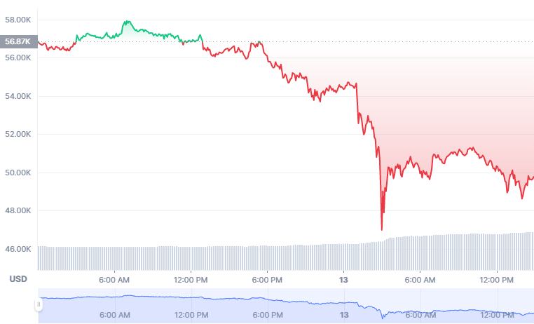

Актуальность
Сообщения публикуемые в Twitter оказывают сильное влияние на финансовые рынки
Системы на основе NN с архитектурой transformers превзошли все бенчмарки
Факторы сентиментов показывают хорошую корреляцию с ценами биткоинов

Slide 3
Цель
Построить торговую стратегию для предсказания цены криптовалют на данных Twitter с помощью нейронных сетей.
Задачи:
Обзор существующих решений
Анализ входных данных
Выбор алгоритмов нейроных сетей
Построение сентиментов
Реализация торговой стратегии
Бэктестинг и сравнение с существующими решениями

Slide 4
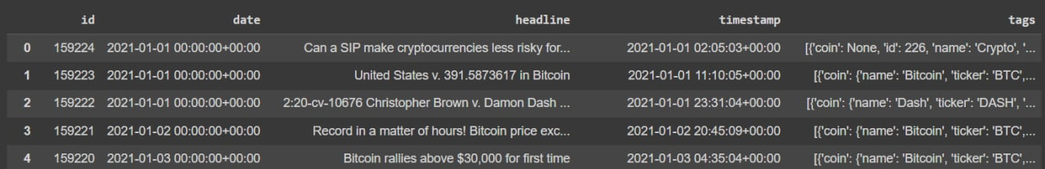
Data
id
date
text
timestamp

Slide 5
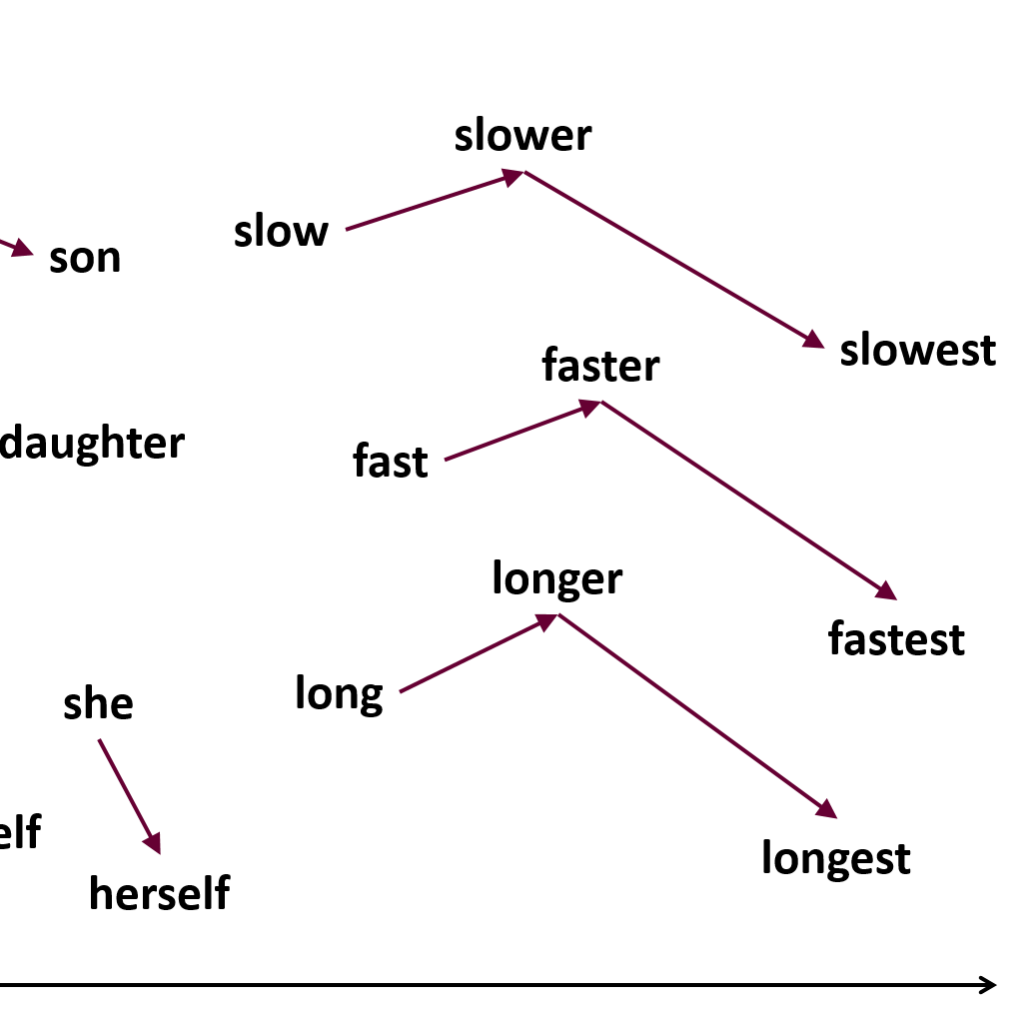
Word2vec
2013 г - Mikolov, Thomas, Kai Chen “Efficient estimation of word representation in vector space”
2016 г - Pagolu

Slide 6
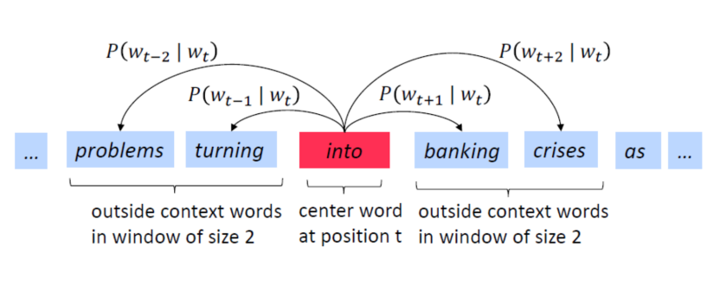
Idea of word2vec
Сентиментальный анализ - компьютерное исследование мнений, установок и эмоций людей по отношению к объекту.

Slide 7
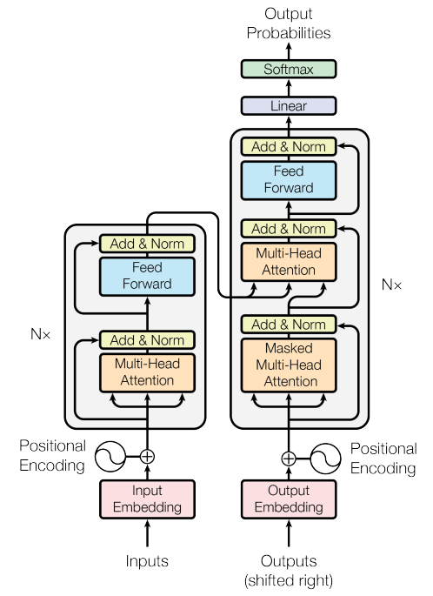
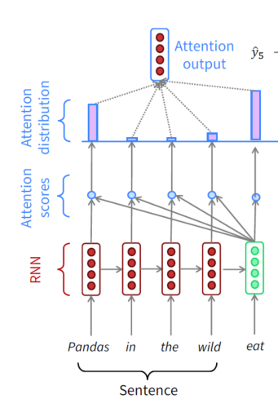
Attention is All You Need
Ashish Vaswani, Noam Shazeer,
Niki Parmar, Jakob Uszkoreit, Llion Jones

Slide 8
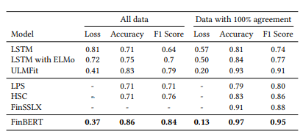
Transformers
2018 г - BERT
2019 г - FinBERT

Slide 9
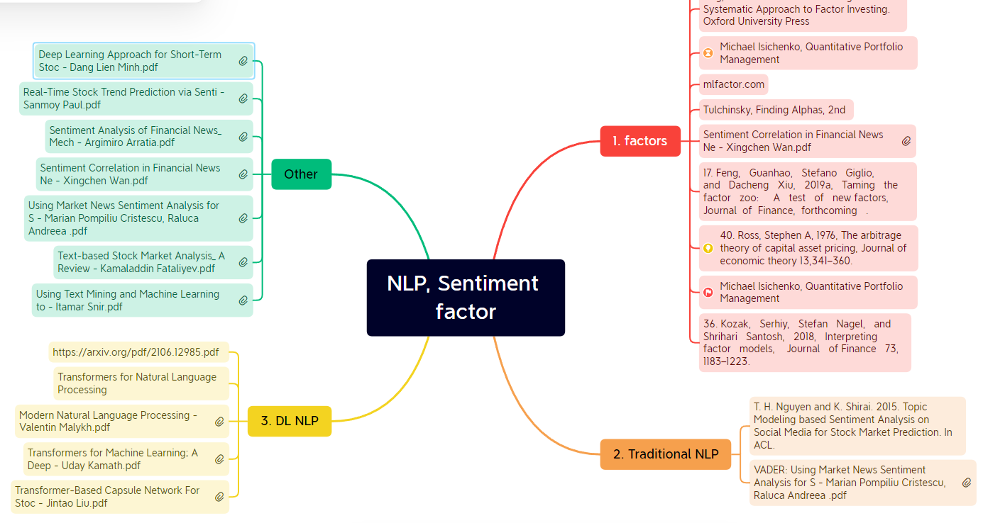
RoadMap

Slide 10
Reference
1. Finding Alphas: A Quantitative Approach to Building Trading Strategies. Igor Tulchinsky (October 26, 2015).
2. Distributed Representations of Words and Phrases and their Compositionality. Tomas Mikolov, Ilya Sutskever, Kai Chen, Greg Corrado, Jeffrey Dean (2013).
3. Francois Chollet. Xception: Deep learning with depthwise separable convolutions. arXiv preprint arXiv:1610.02357, 2016.
4. Mitchell P Marcus, Mary Ann Marcinkiewicz, and Beatrice Santorini. Building a large annotated corpus of english: The penn treebank. Computational linguistics, 19(2):313–330, 1993.
5. Acosta, J., Lamaute, N., Luo, M., Finkelstein, E., Andreea, C., 2017. Sentiment analysis of twitter messages using word2vec. Proceedings of Student-Faculty Research Day, CSIS, Pace University.

Slide 11
6. Attention Is All You Need. Ashish Vaswani, Noam Shazeer, Niki Parmar, Jakob Uszkoreit, Llion Jones, Aidan N. Gomez, Lukasz Kaiser, Illia Polosukhin (2017).
7. Transformers for Natural Language Processing. Denis Rothman (2021).
8. BERT: Pre-training of Deep Bidirectional Transformers for Language Understanding. Jacob Devlin, Ming-Wei Chang, Kenton Lee, Kristina Toutanova (October 2018).
9. FinBERT: Financial Sentiment Analysis with Pre-trained Language Models. Dogu Tan Araci. University of Amsterdam (2019).
10. A multimodal model with Twitter FinBERT embeddings for extreme price movement prediction of Bitcoin. Yanzhao Zou, Dorien Herremans(May 2022).

Slide 12
Спасибо за внимание!

Slide 13
A multimodal model with Twitter FinBERT embeddings for extreme price movement prediction of Bitcoin
2022г - Yanzhao Zou, Dorien Herremans
data: correlated assets + technical indicators + Twitter

